Slide 1
E-Projet
Réalisé par : Darfi Omar
Encadré par : Y.Boukouchi
Projet J2EE 4G.Info
ENSA Agadir

Slide 2
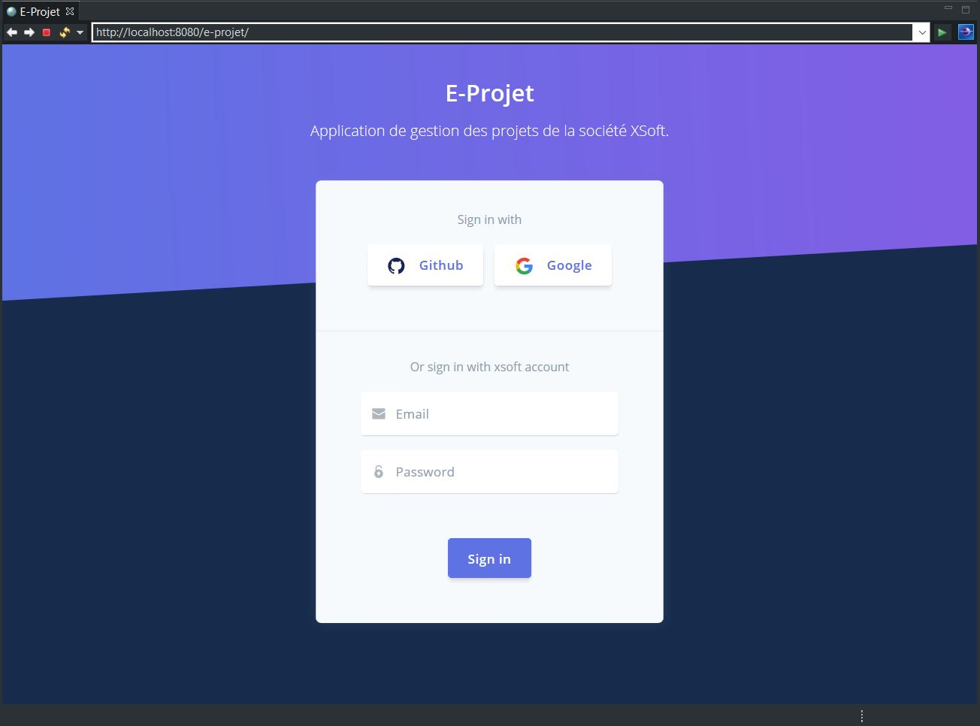
Authentification :

Slide 3
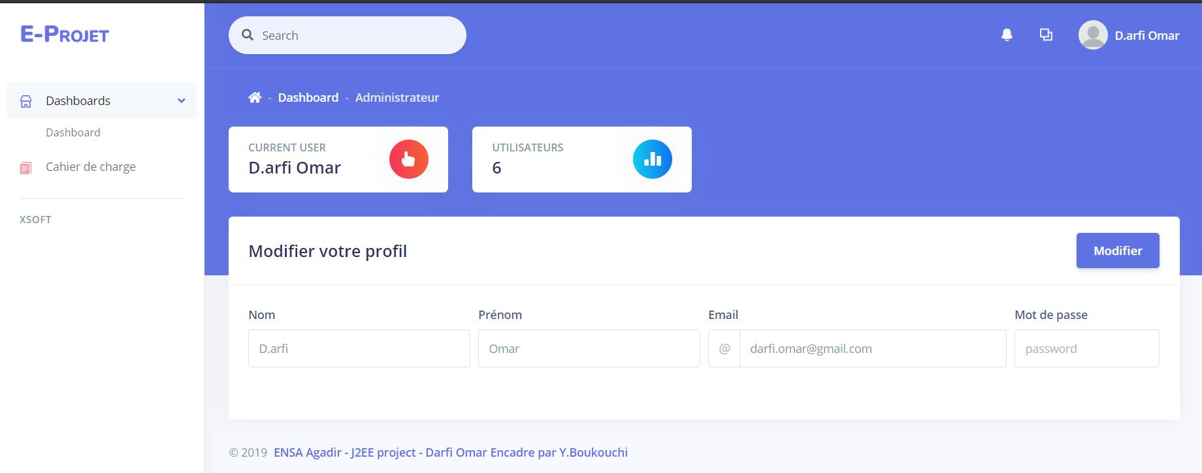
Modification du profil et déconnexion :

Slide 4
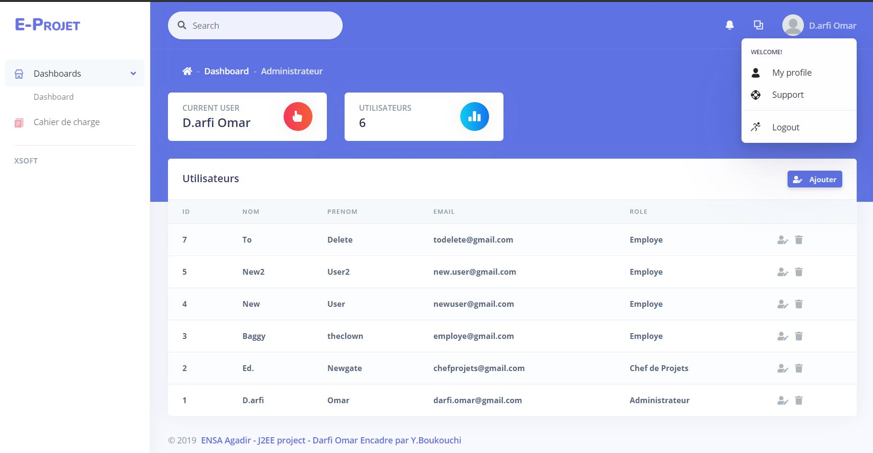
Tableau de bord (Rôle: Administrateur) :

Slide 5
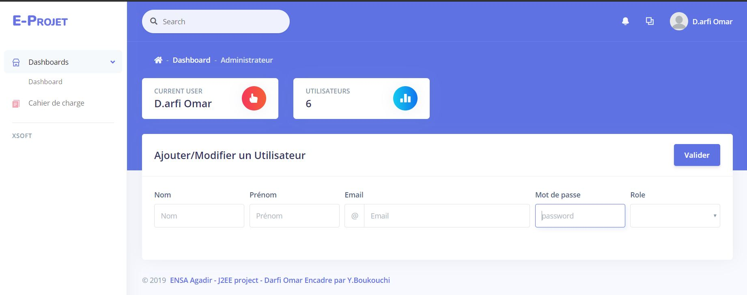
Ajouter un utilisateur :

Slide 6

Modifier un utilisateur : (La suppression se fait par le bouton (trash) dans le tableau de bord)

Slide 7
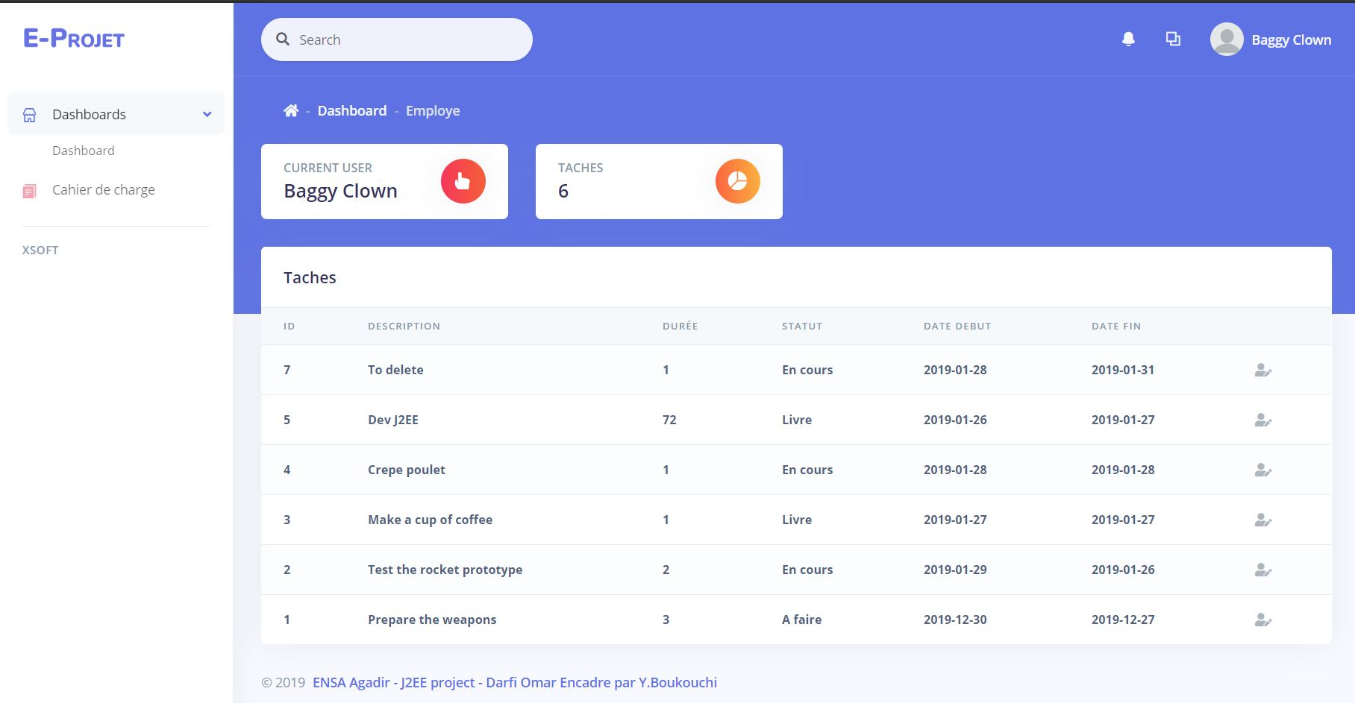
Tableau de bord (Rôle: Employé) :

Slide 8
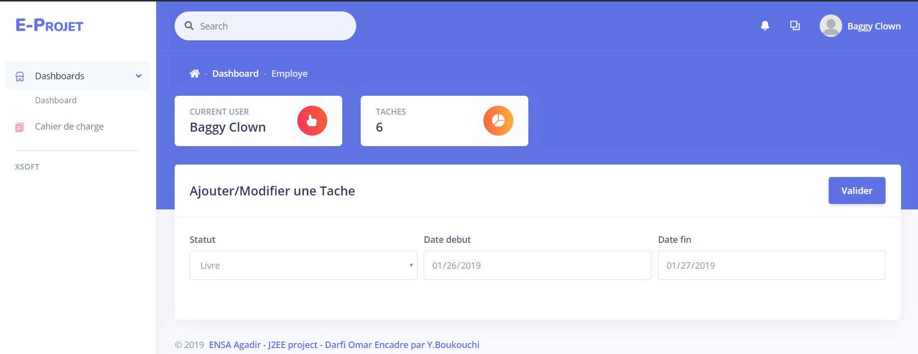
Modifier un Employé:

Slide 9
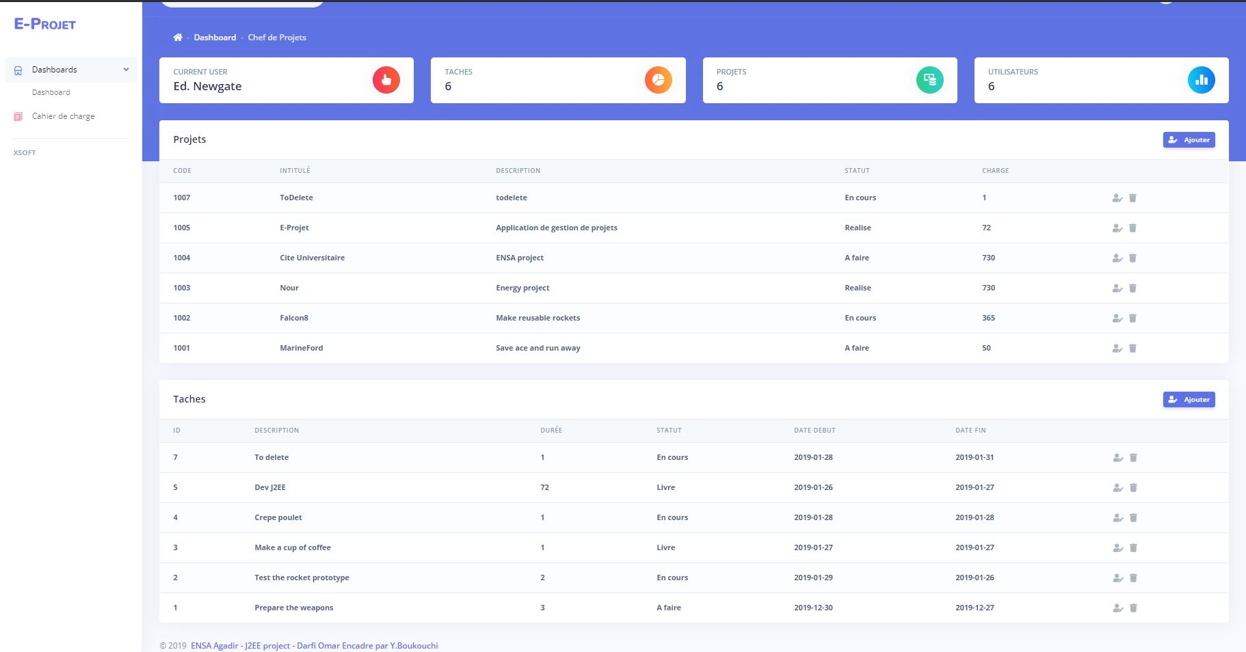
Tableau de bord (Rôle: Chef de Projets) : (Les suppressions se font par les boutons (trash) dans le tableau de bord)

Slide 10
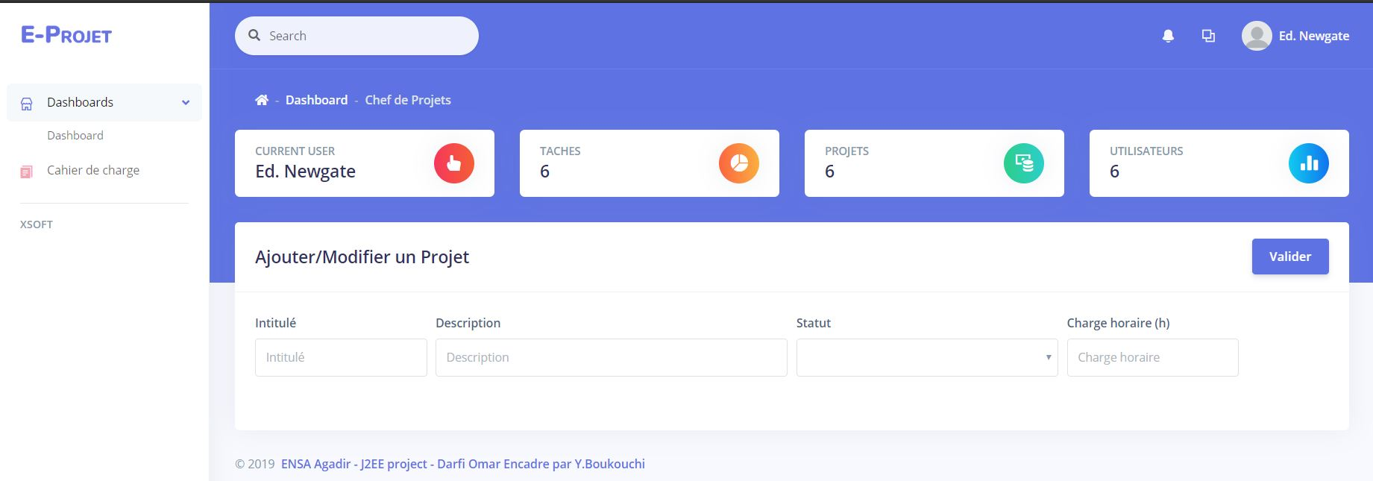
Ajouter ou modifier un projet:

Slide 11
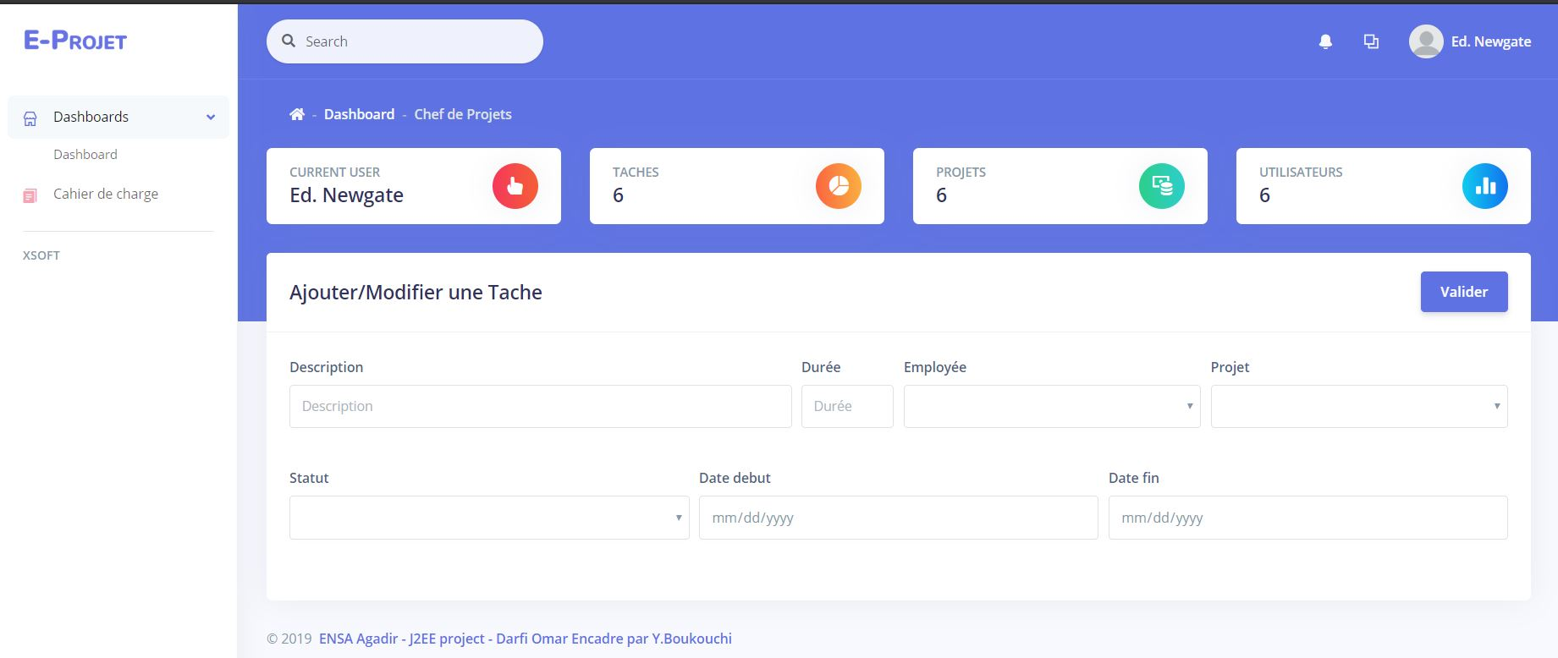
Ajouter ou modifier une tache:

